Slide 1
Τα πάθη του Ιησού-ιστορία για παιδιά
Πρόγραμμα εξ αποστάσεως εκπαίδευσης
Γνωστικό Αντικείμενο: Γλώσσα
Δημόσιο Νηπιαγωγείο Έμπας

Slide 6
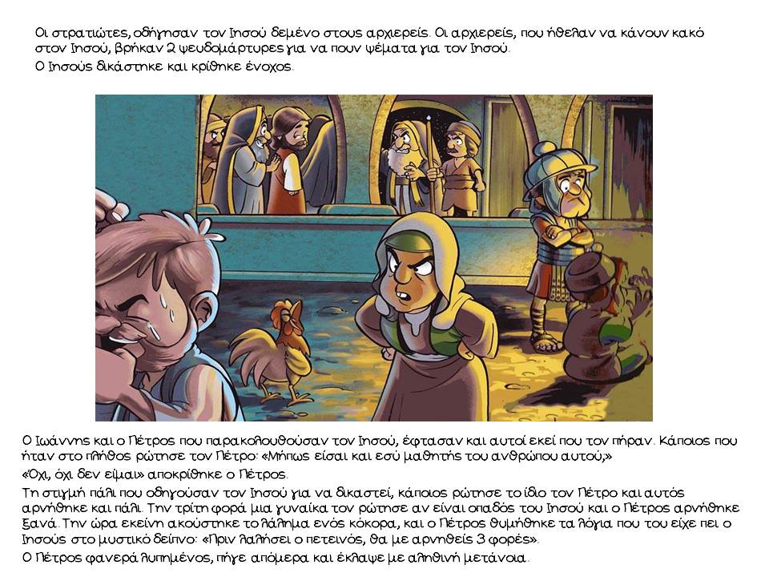

Slide 20
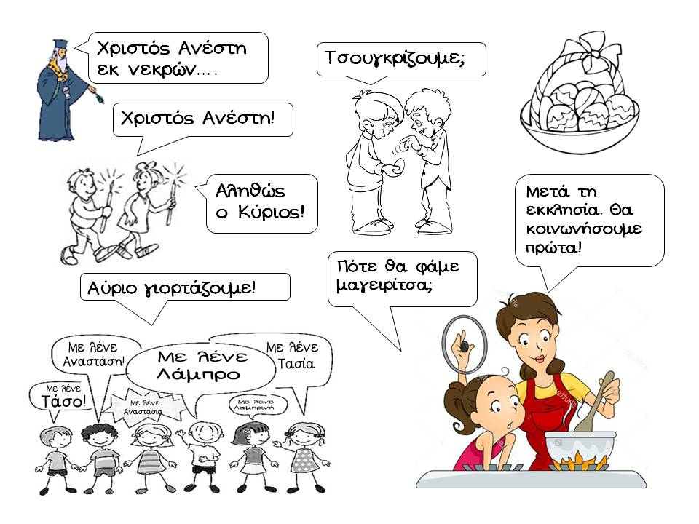

Slide 23
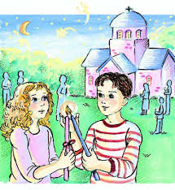
Οι τελευταίες μέρες του Ιησού και τα Άγια Πάθη
http://olagiatonhpiagwgeio.blogspot.com/
ΠΑΣΧΑΛΙΝΑ ΕΘΙΜΑ
https://sofiaadamoubooks.blogspot.com/2016/04/blog-post_15.html

